Slide 1
PostGIS OpenStreetMap
Armazenando dados espaciais em um banco de dados relacional

Slide 2
Agenda
01
02
03
04
PostgreSQL
Apresentação do SGBD PostgreSQL
PostGIS
Dando superpoderes para o banco de dados
OpenStreetMap
Apresentação do OpenStreetMap (OSM)
Por que PostGIS e OSM?
O que faz eu querer usar isso?

Slide 3
01
PostgreSQL
Mergulho dentro do SGBD PostgreSQL

Slide 4

PostgreSQL
O PostgreSQL é um sistema de gerenciamento de banco de dados objeto-relacional ( ORDBMS ) baseado no POSTGRES, Versão 4.2 , desenvolvido no Departamento de Ciência da Computação da Universidade da Califórnia em Berkeley.
O PostgreSQL é um banco de dados objeto-relacional (sem relação com linguagens de programação orientadas a objetos), em que cada coisa criada é tratada como um objeto, tais como bancos de dados, tabelas, views, triggers, etc.
https://www.postgresql.org/docs/current/intro-whatis.html

Slide 5
PostgreSQL
01
02
Robusto
OpenSource
03
04
Extensibilidade
Modularidade

Slide 6
Extensions
As extensões foram implementadas no PostgreSQL 9.1 para facilitar o empacotamento de adições ao PostgreSQL.
As extensões podem empacotar funções visíveis ao usuário ou usar hooks no PostgreSQL para modificar como o banco de dados executa determinados processos.
https://wiki.postgresql.org/wiki/Extensions

Slide 7
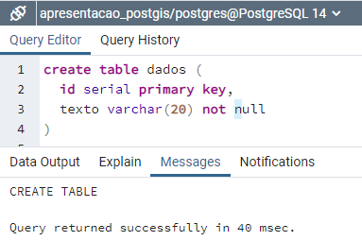
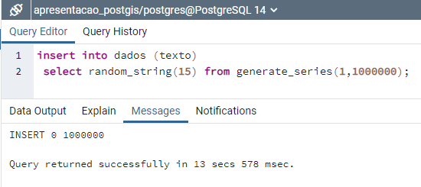
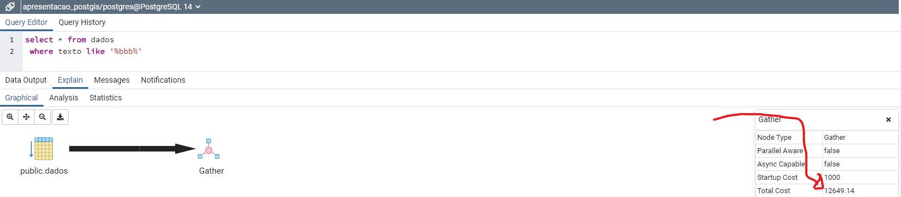
O poder de uma extensão

Slide 8
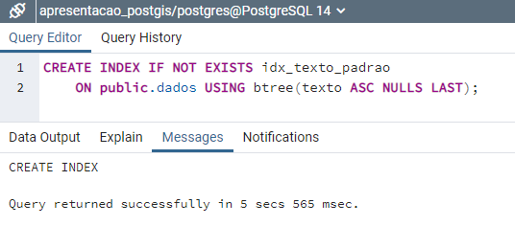
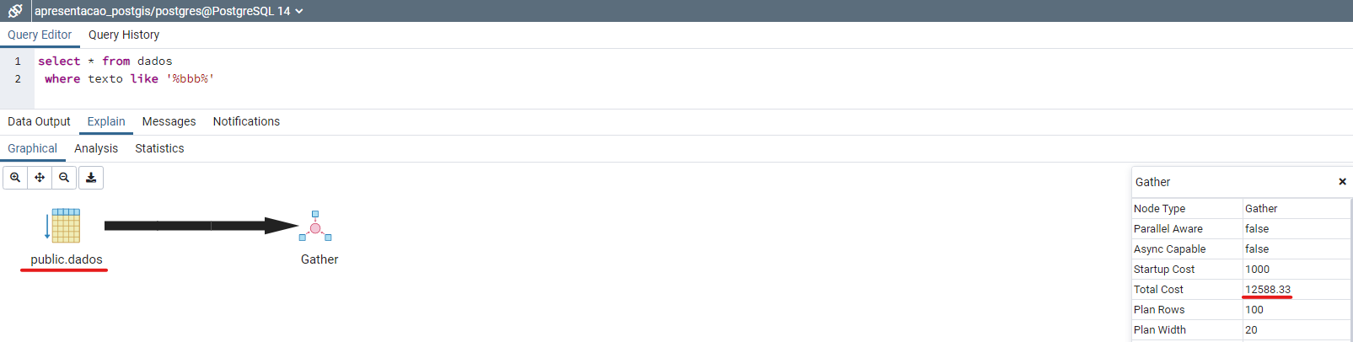
O poder de uma extensão

Slide 9
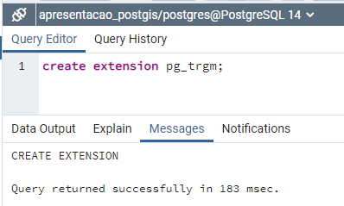
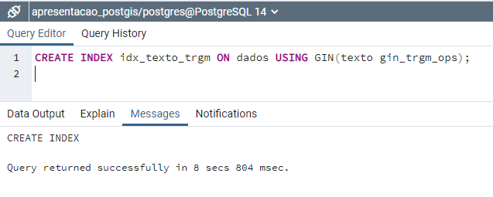
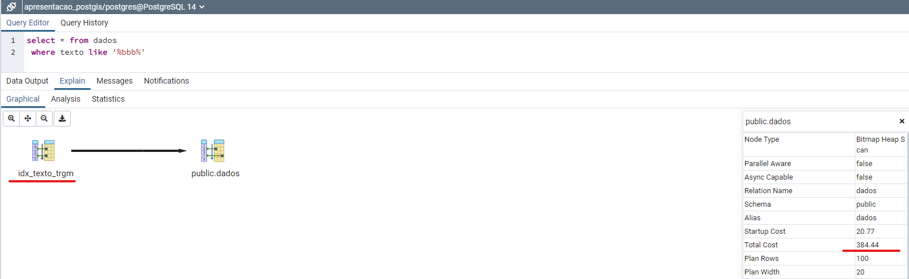
O poder de uma extensão
https://www.postgresql.org/docs/current/pgtrgm.html

Slide 10

PostGIS
PostGIS é um extensor de banco de dados espacial para banco de dados objeto-relacional PostgreSQL.
Adiciona suporte para objetos geográficos permitindo que as consultas de localização sejam executadas em SQL.
Além do reconhecimento básico de localização, o PostGIS oferece muitos recursos raramente encontrados em outros bancos de dados espaciais concorrentes, como Oracle Locator/Spatial e SQL Server Spacial Data.
https://postgis.net/

Slide 11
Legal, mas...
o que eu consigo fazer com esse carinha ai?¿
Análise de dados
Roteamento
Tempo de deslocamento
Buffers, Interseções e uniões com os dados
Criar rotas utilizando pgrouting
Tempo por meio de transporte
Geocoding
Dados, dados e dados
Mais de 1300 funções
Tiger geocoder
Transformação dos tipos de dados de forma fácil
PostGIS conta com um arsenal imenso para trabalhar com dados

Slide 12

OpenStreetMap (OSM)
OpenStreetMap é um mapa gratuito e editável de todo o mundo que está sendo construído por voluntários em grande parte do zero e lançado com uma licença de conteúdo aberto.
A Licença OpenStreetMap permite acesso gratuito (ou quase gratuito) às nossas imagens de mapas e a todos os nossos dados de mapas subjacentes
https://wiki.openstreetmap.org/wiki/About_OpenStreetMap

Slide 13
— Ryan Lambert, 2021
“OpenStreetMap é tipo o Wikipedia... de mapas.”

Slide 14
OpenSource
Triagem dos dados
OSM cuida dos seus dados
Atualização dos dados
Devs também colaboram!
Várias organizações públicas e privadas colaboram
A comunidade trabalha para melhorar a ferramenta
https://wiki.openstreetmap.org/wiki/How_to_contribute

Slide 15
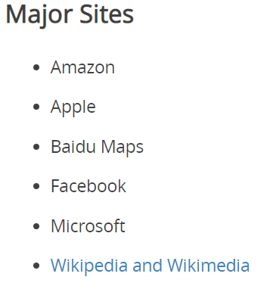
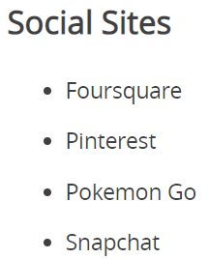
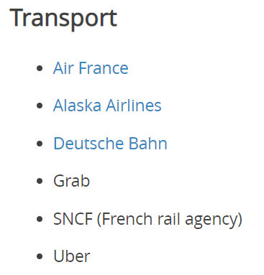
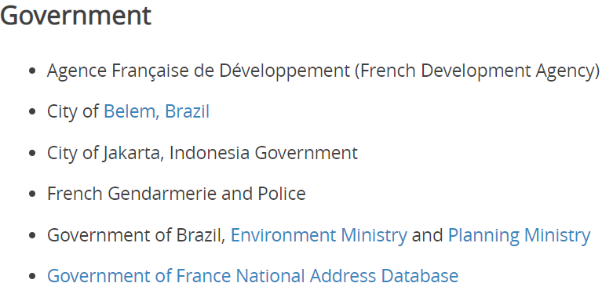
Quem usa isso?
https://welcome.openstreetmap.org/about-osm-community/consumers/

Slide 16
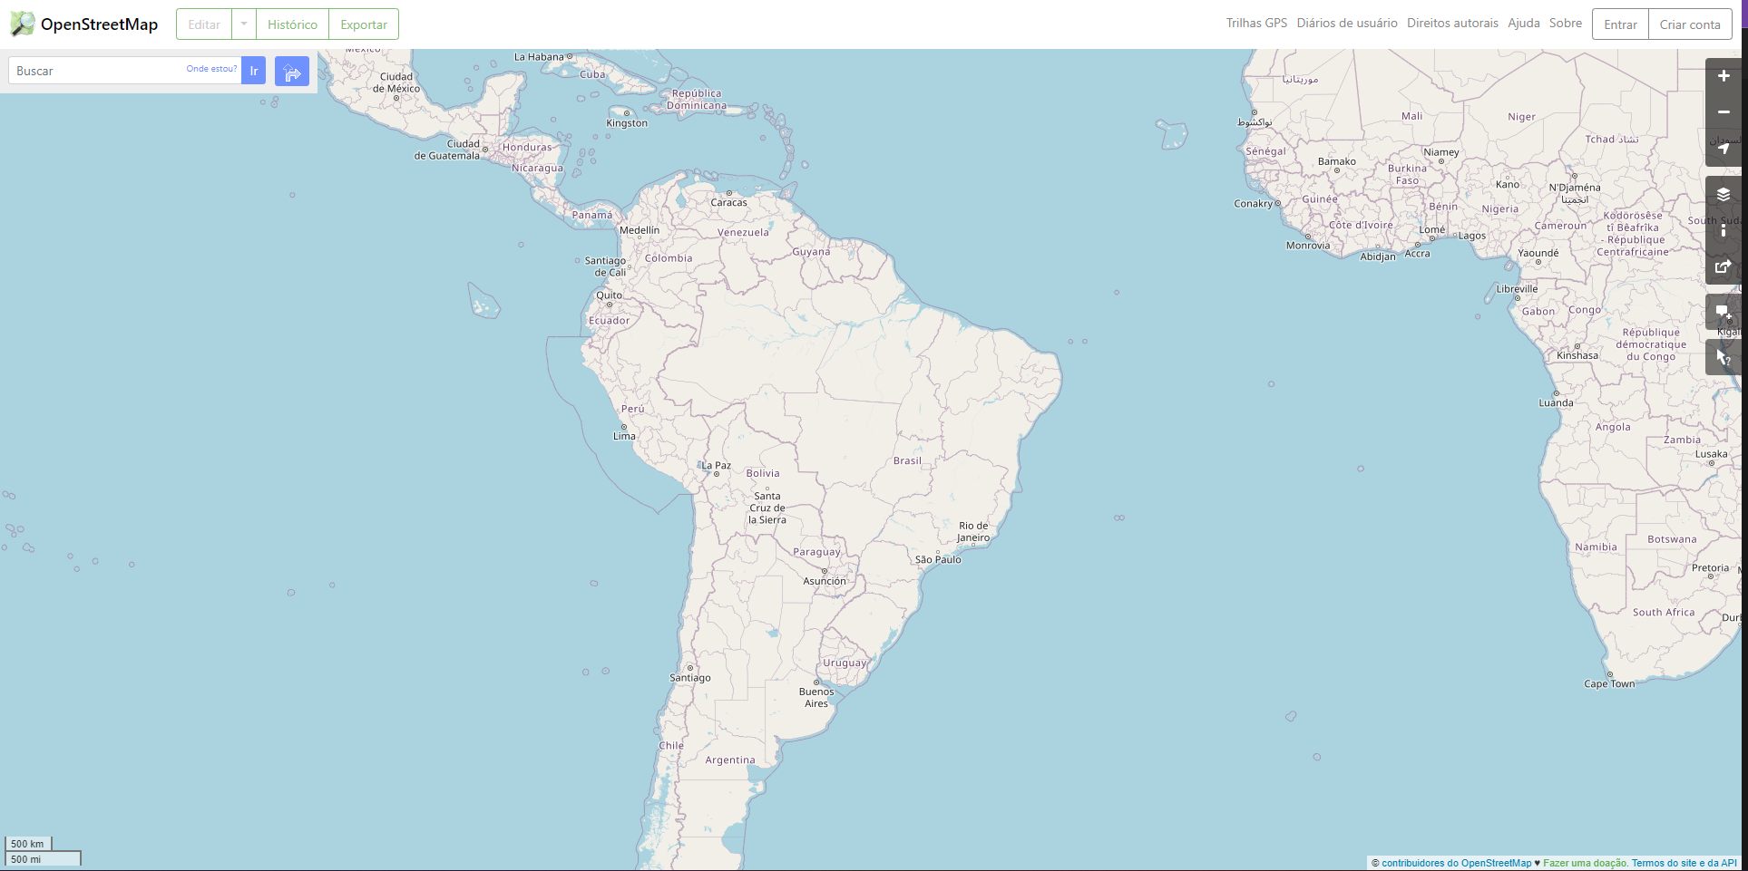

Slide 17
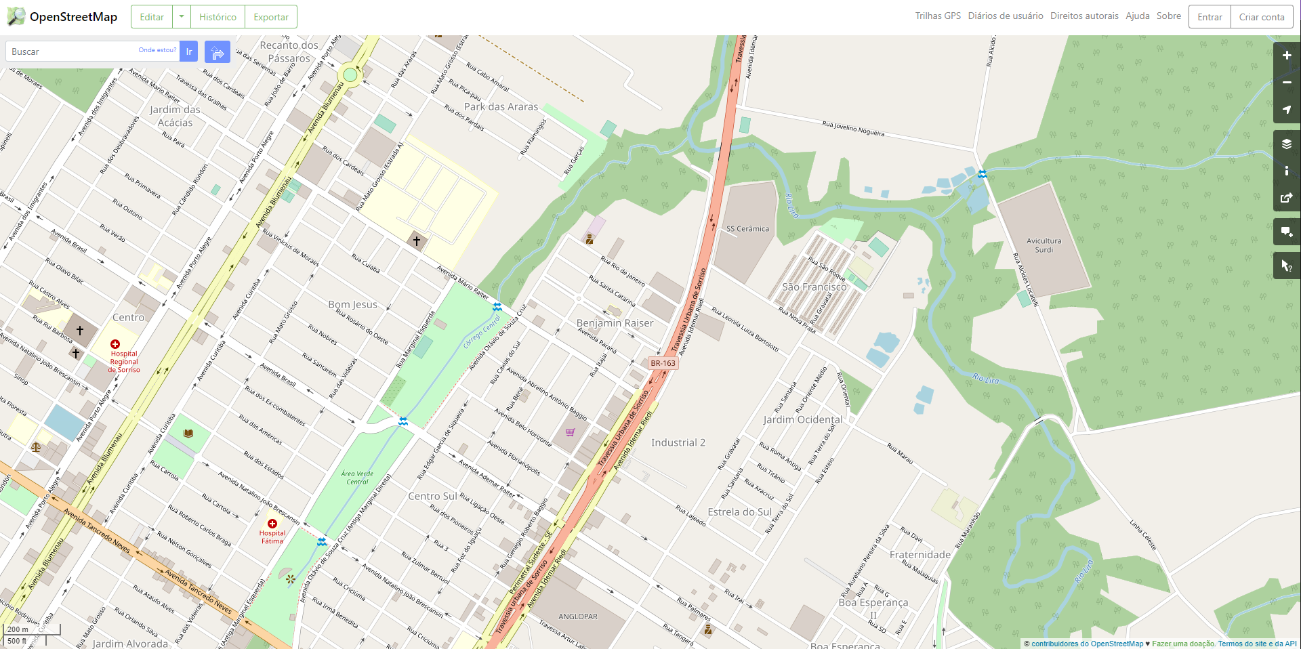
https://www.openstreetmap.org/#map=16/-12.5414/-55.7083

Slide 18
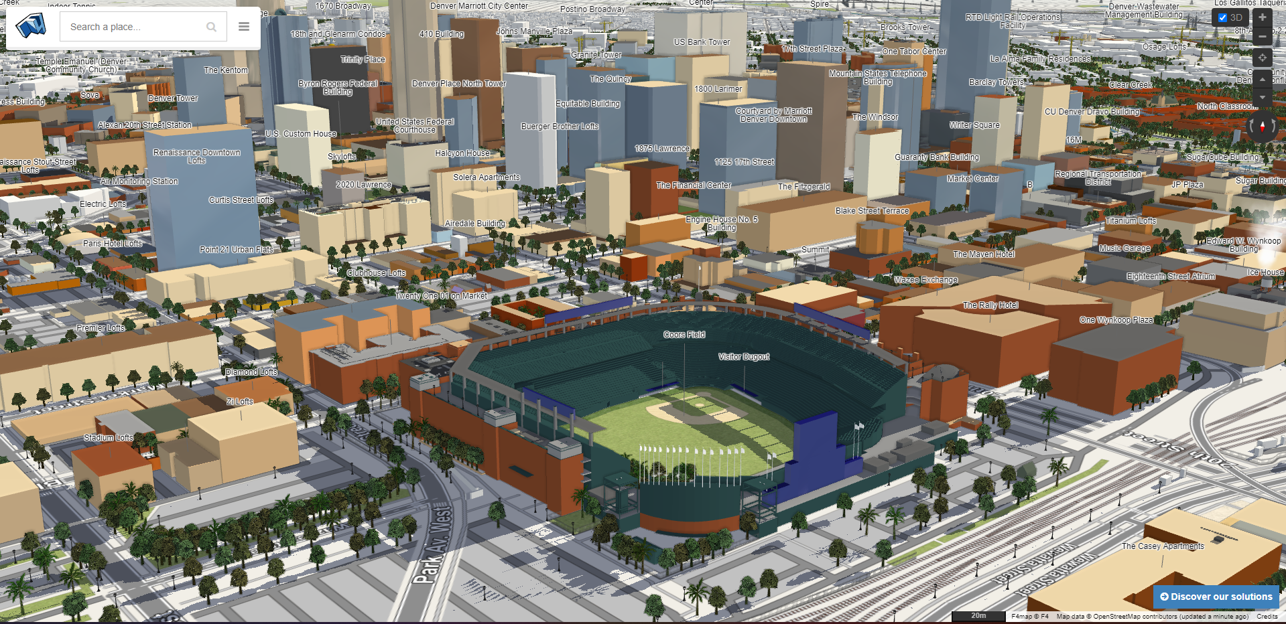
https://demo.f4map.com/#lat=39.7541909&lon=-104.9936441&zoom=18&camera.theta=74.507&camera.phi=-175.325

Slide 19
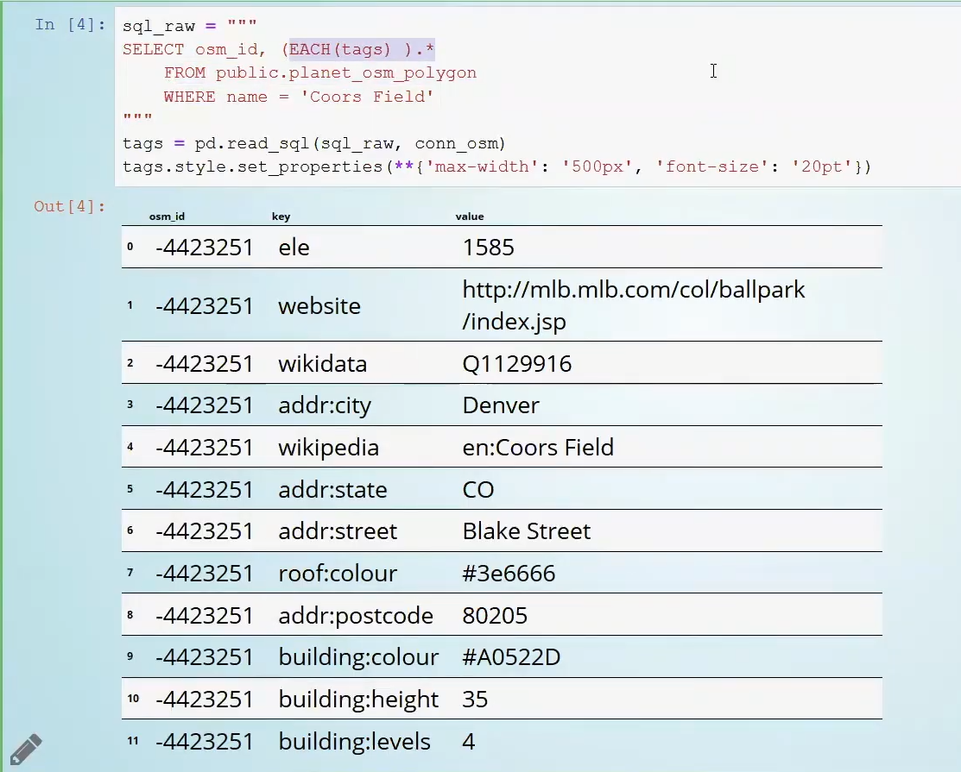
https://demo.f4map.com/#lat=39.7541909&lon=-104.9936441&zoom=18&camera.theta=74.507&camera.phi=-175.325

Slide 20
Geofabrik
Download dos dados
Os dados são atualizados diariamente
Mapas sobre todo o globo
Mapas por região ou sub-região
Formato em .osm e .pbf
https://download.geofabrik.de/index.html

Slide 21
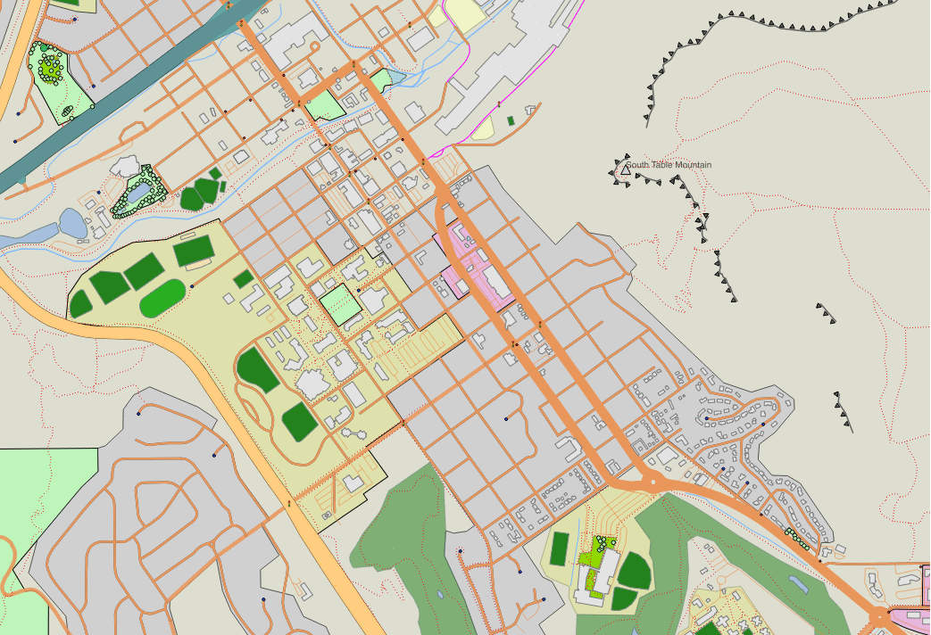
Você pode deixar isso ainda melhor!
Nov/2015
Abril/2016
https://blog.rustprooflabs.com/static/images/golden-mapping/wide-view.gif

Slide 22
Por que PostGIS e OSM?
Open Source + Open Data
=
Free to Use

Slide 23
Por que PostGIS e OSM?
Quero mais motivos!
Pode usar para qualquer coisa, e está pronto!
Você pode armazenar dados não estruturados
1
2
3
4
PostgreSQL roda em qualquer lugar (até em raspberry Pi)
Encontrou um erro no mapa? Basta contribuir

Slide 24

Obrigado!
Bruno Henrique Pereira Szczuk
brunoszczuk@gmail.com
cwi.com.br
github.com/BrunoSzczuk
https://github.com/BrunoSzczuk/apresentacao_postgis

